Slide 1
Компьютерная логопедическая программа “Игры для Тигры”
МГОУ
Гр.9-Д
Квасникова А.В.

Slide 2
Назначение
Компьютерная логопедическая программа “Игры для Тигры” предназначена для коррекции общего недоразвития речи у детей старшего дошкольного и младшего школьного возраста. Программа позволяет эффективно работать над преодолением нарушений речи при дизартрии, дислалии, ринолалии, заикании, а также при вторичных речевых нарушениях. В программе более 50 упражнений, объединенных в четыре тематических блока, представляющих основные направления коррекционной работы: "Фонематика", "Просодика", "Лексика" и "Звукопроизношение".

Slide 3
4 блока программы
Блок «Просодика».
Блок «Звукопроизношение».
Блок «Фонематика».
Блок «Лексика».

Slide 4
Блок «ПРОСОДИКА»
Упражнения блока «Просодика» направлены на коррекцию следующих просодических характеристик речи
- длительность и сила речевого выдоха,
- громкость и тембр голоса,
- темпо-ритмичность,
- интонационная выразительность,
- четкость и разборчивость речи.
Принцип работы этого блока основывается на интерактивном общении ребенка и компьютера с использованием микрофона. При этом речевая активность фиксируется микрофоном и представляется на экране компьютера в виде визуальных анимационных картинок. Выбор упражнений, входящих в блок «Просодика», производится из подменю, включающего в себя четыре модуля.

Slide 5
Модуль «Дыхание»
Упражнения данного модуля позволяют отрабатывать плавный, длительный или короткий, резкий выдох, отслеживать момент включения речевой активности, а так же измерить силу и длительность речевого выдоха и голоса (в относительных единицах и в секундах соответственно).

Slide 6
Модуль «Слитность»
Упражнения этого модуля позволяют работать над четкостью и разборчивостью речи ребенка на основе фраз, силой и длительностью выдоха и голоса на основе речевого выдоха без фонации, с фонацией – на материале гласных и согласных звуков, отрабатывать слитное произнесение звуков, слогов, слов и фраз.

Slide 7
Модуль «Ритм»
Упражнения модуля «Ритм» позволяют работать над ритмической и слоговой структурой слова, а так же над четкостью и разборчивостью речи ребенка.

Slide 8
Модуль «Высота и тембр»
В этом модуле компьютерная логопедическая программа «Игры для Тигры» позволяет визуально зафиксировать и измерить частотные характеристики речи с целью дальнейшей коррекции в упражнениях данного модуля, а так же выбрать приемлемый тембральный диапазон речи у ребенка с нарушениями фонации. Упражнения данного модуля так же позволяют построить вокальные задания для развития голосового аппарата ребенка. Этому способствует работа над речевым выдохом, высотой и длительностью голоса. Работа над упражнениями данного модуля строится на основе отдельных звуков, их комплексов, слогов, слов, фраз.

Slide 9
Блок «Звукопроизношение»
Работа с упражнениями блока «Звукопроизношение» позволяет развивать эфферентное (развитие моторных свойств органов артикуляции) и афферентное двигательное звено речевой системы.

Slide 10
Блок «Фонематика»
Блок «Фонематика» компьютерной логопедической программы «Игры для Тигры» направлен на коррекцию и развитие фонематических процессов у детей с нарушениями речи.

Slide 11
Модуль «Звуки»
Упражнения модуля «Звуки» позволяют работать над развитием фонематического слуха на материале неречевых звуков, речевых звуков и звукокомплексов.

Slide 12
Модуль «Слова»
Упражнения модуля «Слова» можно использовать для развития фонематического слуха на материале слов, коррекции звукопроизношения на этапе автоматизации и дифференциации дефектных звуков, а также для развития словаря и мышления ребенка.

Slide 13
Модуль «Анализ»
Упражнения модуля «Анализ» позволяют организовать работу по формированию фонематического восприятия у детей, коррекции звукопроизношения на этапе автоматизации дефектных звуков.

Slide 14
Модуль «Синтез»
Упражнения модуля «Синтез» позволяют работать над формированием фонематического восприятия у детей.

Slide 15
Блок «Лексика»
Данный блок направлен на коррекцию лексико-грамматических нарушений речи у детей. Блок включает в себя три модуля. Упражнения внутри каждого модуля позволяют организовать коррекционную работу по определенному направлению.

Slide 16
Модуль «Слова»
Упражнения модуля «Слова» позволяют работать над лексической стороной речи на основе различных семантических признаков. Данный модуль способствует формированию структуры значения слова, организации семантических полей на основе парадигматических связей слова. При работе с упражнениями модуля «Слова» происходит развитие словаря детей по основным темам: «Одежда», «Обувь», «Мебель», «Посуда», «Инструменты» и т. д., формируется понятие и значение обобщающих слов.

Slide 17
Модуль «Словосочетания»
Упражнения модуля «Словосочетания» позволяют работать над лексической стороной речи на основе словосочетаний, способствует организации семантических полей на основе синтагматических связей слов, а так же позволяет работать над грамматической структурой слов и словосочетаний. При работе с упражнениями модуля «Словосочетания» происходит развитие словаря детей по темам «Дикие животные», «Домашние животные» и «Птицы», формируется понятие и значение обобщающих слов. Программой предусмотрена возможность изменения сложности заданий. Это позволяет индивидуализировать коррекционно-образовательный процесс в соответствии с потребностями ребенка.

Slide 18
Модуль «Валентность»
Упражнения модуля «Валентность слов» позволяют работать над формированием лексической валентности слов на материале существительных, прилагательных, глаголов, грамматической структурой слов и словосочетаний, позволяет актуализировать и структурно организовать словарь ребенка по семантическим полям на основе парадигматических связей. При работе с упражнениями модуля происходит развитие словаря детей по темам «Жилище», «Профессии», «Действия», «Признаки», формируется понятие и значение обобщающих слов.

Slide 19
Программа «Игры для Тигры» предусматривает возможность индивидуальной настройки параметров, соответствующих настоящему уровню и зоне ближайшего развития ребёнка.
Упражнения программы содержат задания возрастающей сложности, что позволяет выбрать задание, соответствующее реальному уровню развития ребёнка и построить коррекционную работу в соответствии с индивидуальной коррекционно-образовательной программой. Компьютерная логопедическая игра «Игры для Тигры» проста в управлении. Она имеет доступный интерфейс с всплывающими подсказками. Таким образом, не требуется специального обучения работы с программой, и пользовательские навыки приобретаются в процессе её применения.

Slide 20
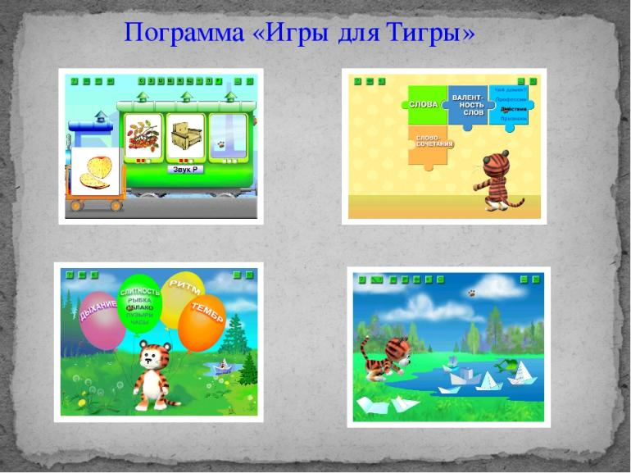

Slide 21
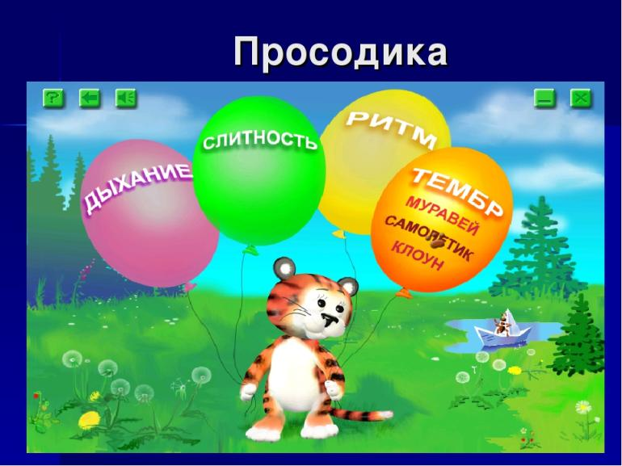

Slide 22
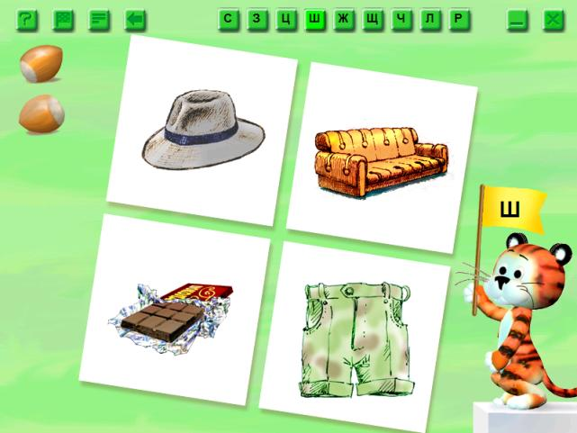

Slide 23
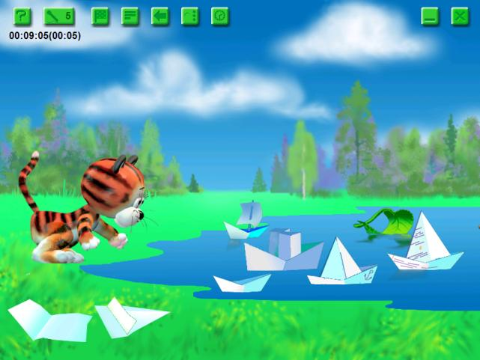

Slide 24
